Slide 1



Slide 2


CHEF TABLE
Alexander Valbuena Daza
William Steven Rodríguez Rodríguez
Ángel Eduardo Medina Rojas
Servicio Nacional de Aprendizaje –SENA, Centro de Electricidad Electrónica y Telecomunicaciones
Técnologo en Analisis y Desarrollo de Software - ADSO Bogotá, 2023

Slide 3


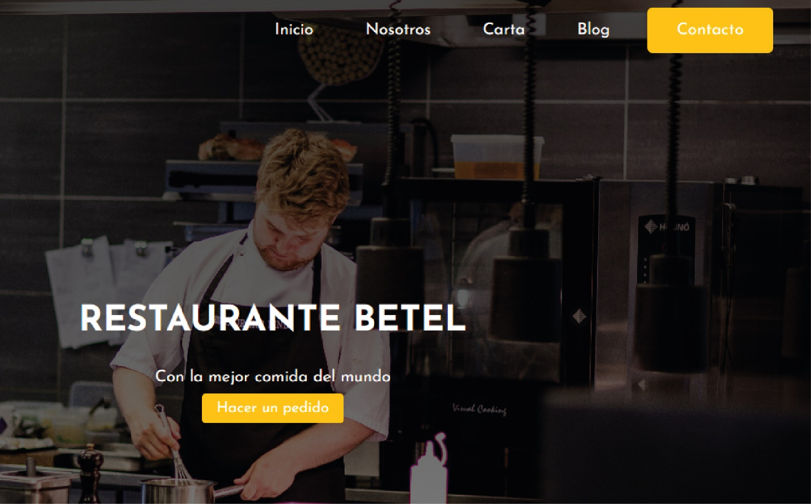
Introducción
Hoy por hoy los restaurantes se muestran más interesados en la implementación de una aplicación que genere un desarrollo administrativo y en conjunto que ayude al funcionamiento del restaurante, sabiendo que el buen servicio comienza desde la atención al cliente, por lo que se debe trabajar desde la raíz del negocio y mantener clara la idea de que debemos llevar una buena atención y prestar el servicio adecuado.
Nuestro sistema se enfoca en la organización del establecimiento de comercio y la proyección de que tiene que generar más ventas por el servicio que se preste y así mismo se da resultados positivos ya que el aplicativo cuenta con un sistema que ayuda a generar de manera clara toda la organización que se necesite en un restaurante desde los inventarios del hasta el proceso de quien lleva a cabo cada tarea dentro del restaurante.

Slide 4


CHEF TABLE
Problema
Objetivos
Justificación
Alcance
Delimitación

Slide 5


Problema
El restaurante Betel con 7 años de antigüedad ubicada en la ciudad de Bogotá D.C en la localidad de Usme (Dg 91 a bis Sur #14h-13) es un restaurante que opera actual mente los 7 días de la semana se dedica a la preparación de alimentos para desayunos y almuerzos.
los procesos en los que se van a intervenir son inventarios, gestión de comandas, gestión de menú.
El análisis de la información: Entrevista.
Las necesidades encontradas, inventarios: no se lleva un orden consecutivo de cada producto y algunas veces no se genera la orden de compra para abastecer el inventario faltante, gestión de comandas: el comensal no tiene claro que tipo de menú que esta disponible, gestión de menú: el menú es descrito por el mesero por lo tanto no hay un menú físico que ofrecer o carta menú, reservas: estas no tienen un orden especifico ya que manejan horas pico y por lo general los clientes llegan a una misma hora y esto genera congestión en el establecimiento.

Slide 6


Objetivo General
Desarrollar un sistema de información web que permita controlar el inventario, comandas de pedidos para el restaurante Betel.
Objetivo Específicos
Gestionar los Usuarios de la Empresa Restaurante Betel.
Gestionar inventarios de la Empresa.
Gestionar comandas.
Gestionar los reportes del restaurante

Slide 7
Justificación
La solución: Se propone el desarrollo de un sistema de Información Web denominado CHEF TABLE que sirva como herramienta software de apoyo al seguimiento de los Procesos de inventarios, comandas, gestión de usuarios de la Empresa RESTAURANTE BETEL.
La importancia del Sistema: Permitirá la gestión de administrador, jefe de cocina, mesero como usuarios de la Empresa BETEL. En Proceso INVENTARIOS los Perfiles Usuario administrador y jefe de cocina podrán verificar el estado de los productos faltantes del establecimiento y asi el Sistema proporcionara un mejor control. En comandas los Perfiles Usuario jefe de cocina y mesero podrán verificar el menú solicitado del comensal sin retrasos para que asi el Sistema otorgue agilidad en el proceso. Finalmente, facilitará la gestión de reportes gráficos e impresos, necesarios para la toma de decisiones del personal administrativo de la Empresa RESTAURANTE BETEL.
El aporte al Sector: El Sistema CHEF TABLE servirá como aporte al sector DE RESTAURANTES, como solución a la problemática en la gestión de los procesos dentro del establecimiento.

Slide 8
ALCANCE
El proyecto chef table busca darle mejor administración al restaurante Betel implementando sus funciones tales como una base de datos para administrar los inventarios, darle aviso al administrador del local cuando escasee uno o varios productos, organizar el menú y dar reportes de las ganancias y estadísticas del restaurante, los requisitos funcionales serian registro de usuarios, función de reportes, inventario, Alertas de inventario bajo, historial de ventas, interfaz amigable, backup de datos.
Los requisitos no funcionales serán: Usabilidad, seguridad, soporte multiplataforma, portabilidad, disponibilidad, rendimiento, escalabilidad, integración, compatibilidad, mantenibilidad, intuitivo.
La arquitectura del sistema es de tres capas, organiza las aplicaciones en tres niveles informáticos lógicos y físicos: el nivel de presentación o interfaz de usuario, el nivel de aplicación, donde se procesan los datos, y el nivel de datos, donde se almacenan y gestionan los datos asociados con la aplicación. El beneficio principal de la arquitectura de tres niveles es que debido a que cada nivel se ejecuta en su propia infraestructura, cada nivel puede ser desarrollado simultáneamente por un equipo de desarrolladores distinto y se puede actualizar o escalar según sea necesario sin que afecte a los demás niveles.

Slide 9
DELIMITACIÓN
Nuestro sistema de información web da la solución perfecta para controlar de manera eficiente y efectiva el inventario, las comandas, los cierres de ventas y los proveedores. Con una interfaz intuitiva y amigable, se podrá tener el control total del negocio. nuestra plataforma brinda el poder de optimizar las operaciones y maximizar los resultados.
El mercado objetivo, del software de inventarios para restaurantes son, los propietarios de restaurantes y sus empleados. Este programa ayuda al restaurante a llevar un control de su inventario, lo que les permite hacer pedidos de manera más eficiente y reducir el desperdicio de alimentos. También pueden ayudar al restaurante a mantenerse al día con las regulaciones gubernamentales y las normas de seguridad alimentaria.

Slide 10
REPOSITORIO
https://github.com/luckhazzard03/ADSO_N_2617510_G2R

